Slide 1
《数据科学理论与实践》之 基础理论
朝乐门
中国人民大学
chaolemen@ruc.edu.cn

Slide 2
如何继续学习

Slide 3
继续学习建议
▼第一章【基础理论】
►如何继续学习
学好本章的重要意义
正确理解数据科学的研究目的、理论体系与基本原则等核心问题是学好数据科学的第一步，防止学习的盲目性和效率低的重要前提，更是成长为数据科学家的必要条件。
继续学习方法
本章介绍了数据科学的基础理论，但数据科学是一门新兴学科，相关理论也在动态变化中。因此，在掌握本章内容的基础上，学会自己跟踪数据科学领域的重要期刊、会议、图书、专家的方法尤为关键。为此，本书在“附II 数据科学的重要资源目录”推荐了相关重要资源清单。
提醒及注意事项
学习数据科学应注意四个基本问题——数据科学的四则运算原则，如图下图所示。

Slide 4

学习“数据科学”中的注意事项
▼第一章【基础理论】
►如何继续学习
经典理论 × 最佳实践
理论学习 ＋ 动手操作
全集知识 － 领域差异性知识
最深奥理论 ÷ 最基本逻辑
一张图告诉你如何轻松学习《数据科学》
学习“数据科学”的四则运算基本原则
（来源：朝乐门.数据科学[M].清华大学出版社,2016）

Slide 5
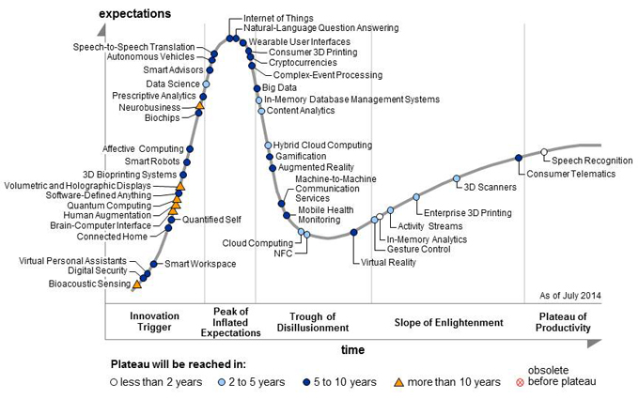
Hype Cycle for Emerging Technologies（2014）
▼第一章【基础理论】
如何继续学习

Slide 6
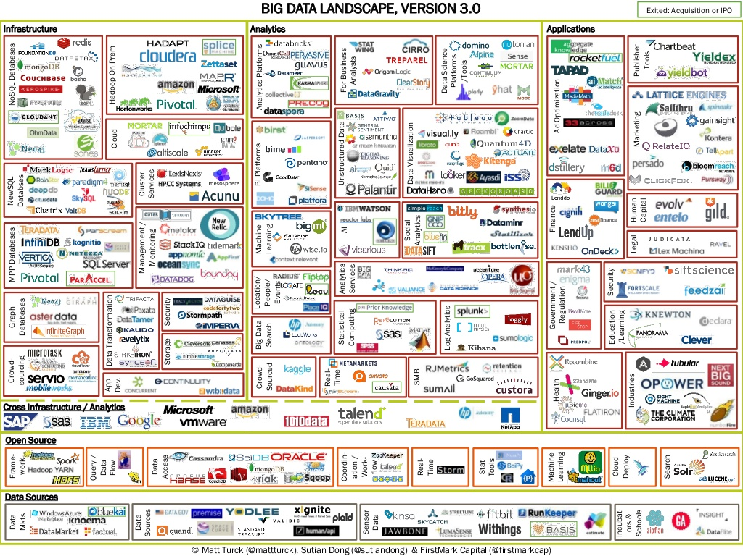
Big Data Landscape
▼第一章【基础理论】
如何继续学习

Slide 7
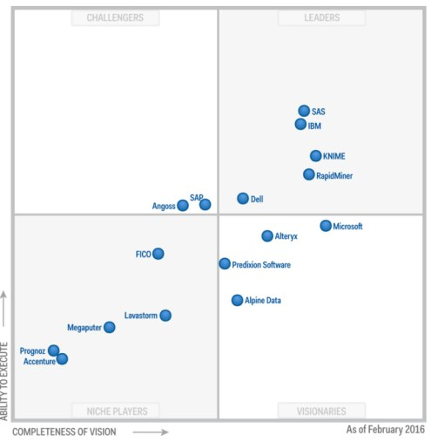

Gartner 2017数据科学平台魔力象限
▼第一章【基础理论】
如何继续学习
领导者(4家)
IBM, SAS, RapidMiner, KNIME；
挑战者 (4家)
MathWorks (新), Quest (formerly Dell), Alteryx, Angoss；
探索者 (5家)
Microsoft, H2O.ai (新), Dataiku (新), Domino Data Lab (新), Alpine Data；
利基者（3家)
FICO, SAP, Teradata (新)
2017新入榜的企业有5家：MathWorks, H2O.ai, Dataiku, Domino Data Lab以及 Teradata；
2017退出榜单的企业有5家: Lavastorm, Megaputer, Prognoz, Accenture, 以及Predixion Software。
挑战者
领导者
详见
执行能力
利基者
探索者
愿景的完备性

Slide 8
如何跟踪数据科学的最新动态
▼第一章【基础理论】
►如何继续学习
学术期刊
The Data Science Journal（ISSN 1683-1470）
国际会议
IEEE DSAA
ACM IKDD CODS
ICDSE
ICDS
Unstructured data science pop-up等
研究机构
Imperial College London
Data Science Institute
NYU Center for Data Science
Data Science at UC Berkeley
Data Science Global
DEKE等
课程资源
中国人民大学朝乐门提供的数据科学课程资源（即将公开）
哈佛、MIT、斯坦福大学、纽约大学、哥伦比亚大学的数据科学及相关课程；
学位项目
卡内基-梅隆大学、斯坦福大学、纽约大学、加州大学伯克利分校等
专家学者
Alex （Sandy） Pentland
DJ Patil
Carlos Somohano
Monica Rogati
Sergey Yurgenson等
International Journal of Data Science
International Journal of Data Science and Analytics
Data Science and Engineering
北京大学、中国人民大学、对外经贸大学、中南大学等
The Data Science Journal（ISSN 1680-743X）

Slide 9
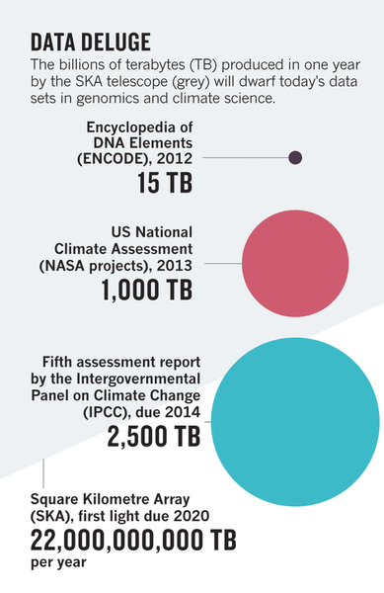
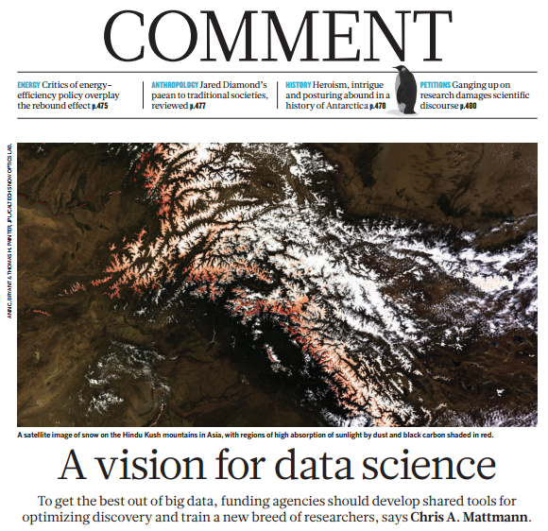
经典文献选读
▼第一章【基础理论】
►如何继续学习
Mattmann C A. Computing: A vision for data science[J]. Nature, 2013, 493(7433): 473-475.
算法集成
数据洪流
发展与管理
数据异构性
人的作用

Slide 10
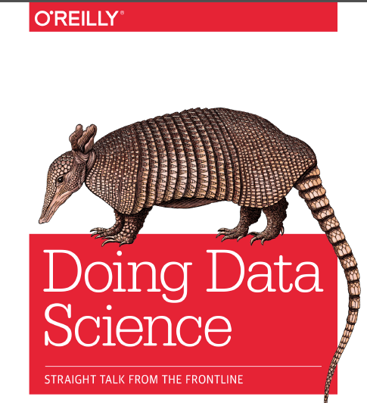
经典文献选读
▼第一章【基础理论】
►如何继续学习
Schutt R, O'Neil C. Doing data science: Straight talk from the frontline[M]. O'Reilly Media, Inc., 2013.
Introduction: What Is Data Science
Statistical Inference, Exploratory Data Analysis, and the Data Science Process
Algorithms
Spam Filters, Naive Bayes, and Wrangling
Logistic Regression
Time Stamps and Financial Modeling
Extracting Meaning from Data
Recommendation Engines: Building a User-Facing Data Product at Scale
Data Visualization and Fraud Detection
Social Networks and Data Journalism
Causality
Epidemiology
Lessons Learned from Data Competitions: Data Leakage and Model Evaluation
Data Engineering: MapReduce, Pregel, and Hadoop
The Students Speak
Next-Generation Data Scientists, Hubris, and Ethics

Slide 11
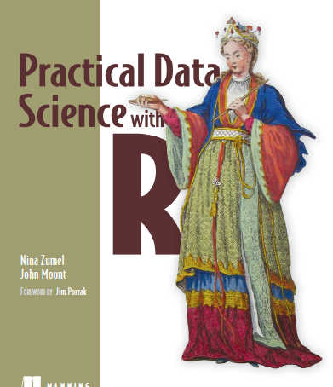
经典文献选读
▼第一章【基础理论】
►如何继续学习
Zumel N, Mount J, Porzak J. Practical data science with R[M]. Manning, 2014.

Slide 12
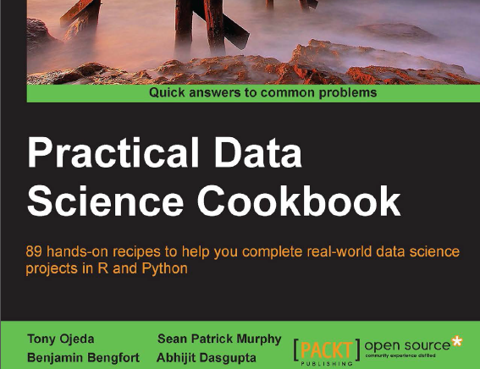
经典文献选读
▼第一章【基础理论】
►如何继续学习
Ojeda T, Murphy S P, Bengfort B, et al. Practical Data Science Cookbook[M]. Packt Publishing Ltd, 2014.
Chapter 1: Preparing Your Data Science Environment
Chapter 2: Driving Visual Analysis with Automobile Data (R)
Chapter 3: Simulating American Football Data (R)
Chapter 4: Modeling Stock Market Data (R)
Chapter 5: Visually Exploring Employment Data (R)
Chapter 6: Creating Application-oriented Analyses Using Tax Data (Python)
Chapter 7: Driving Visual Analyses with Automobile Data (Python)
Chapter 8: Working with Social Graphs (Python)
Chapter 9: Recommending Movies at Scale (Python)
Chapter 10: Harvesting and Geolocating Twitter Data (Python)
Chapter 11: Optimizing Numerical Code with NumPy and SciPy (Python)

Slide 13
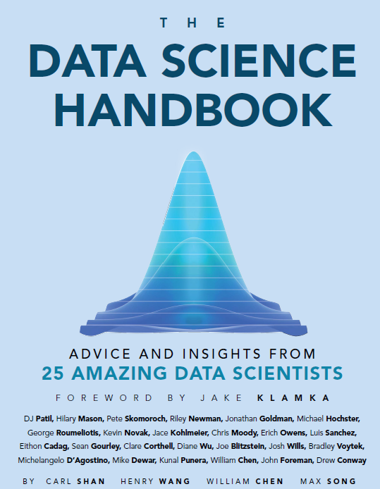
经典文献选读
▼第一章【基础理论】
►如何继续学习
Carl Shan.The Data Science Handbook[M].The Data Science Bookshelf,2015.

Slide 14
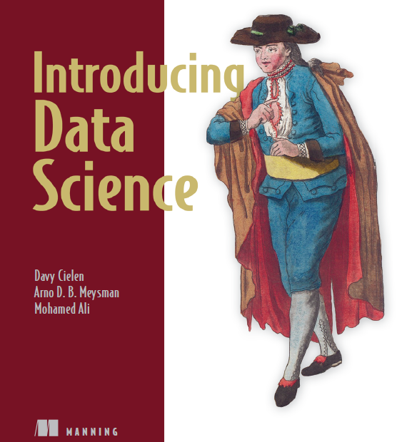
经典文献选读
▼第一章【基础理论】
►如何继续学习
Davy Cielen, Arno D. B. Meysman, and Mohamed Ali.Introducing Data Science[M].Manning,2016.

Slide 15
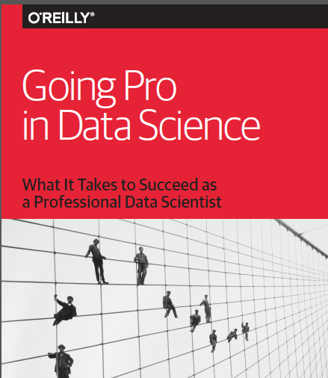
经典文献选读
▼第一章【基础理论】
►如何继续学习
Jerry Overton. Going Pro in Data Science[M]. O'Reilly,2016.
How to Get a Competitive Advantage Using Data Science
What to Look for in a Data Scientist
How to Think Like a Data Scientist
How to Write Code
How to Be Agile
How to Survive in Your Organization

Slide 16
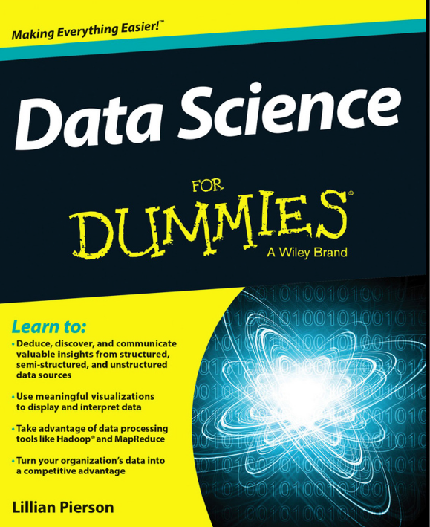
经典文献选读
▼第一章【基础理论】
►如何继续学习
Pierson L, Swanstrom R, Anderson C. Data Science for Dummies[M]. John Wiley & Sons, 2015.
Part I: Getting Started With Data Science
Part II: Using Data Science to Extract Meaning from Your Data
Part III: Creating Data Visualizations that Clearly Communicate Meaning
Part IV: Computing for Data Science
Part V: Applying Domain Expertise to Solve Real-World Problems Using Data Science
Part VI: The Part of Tens

Slide 17
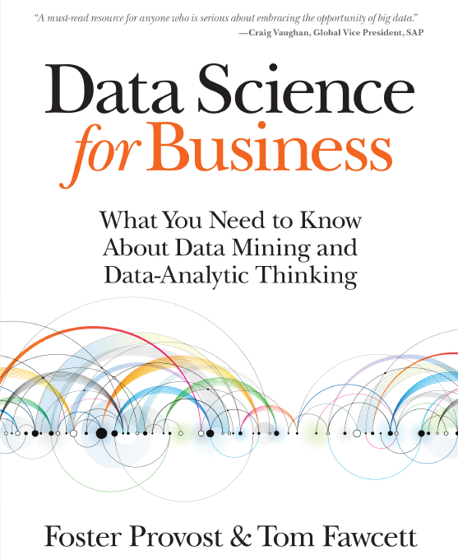
经典文献选读
▼第一章【基础理论】
►如何继续学习
Provost F, Fawcett T. Data Science for Business: What you need to know about data mining and data-analytic thinking[M]. O'Reilly Media, Inc, 2013.
1. Introduction: Data-Analytic Thinking
2. Business Problems and Data Science Solutions
3. Introduction to Predictive Modeling: From Correlation to Supervised Segmentation
4. Fitting a Model to Data
5. Overfitting and Its Avoidance
6. Similarity, Neighbors, and Clusters
7. Decision Analytic Thinking I: What Is a Good Model
8. Visualizing Model Performance
9. Evidence and Probabilities
10. Representing and Mining Text
11. Decision Analytic Thinking II: Toward Analytical Engineering
12. Other Data Science Tasks and Techniques
13. Data Science and Business Strategy

Slide 18
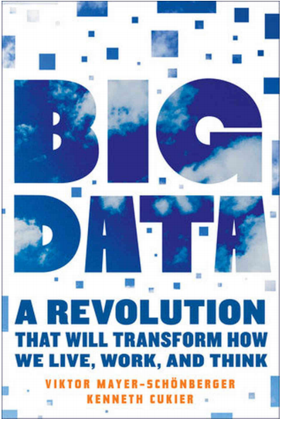
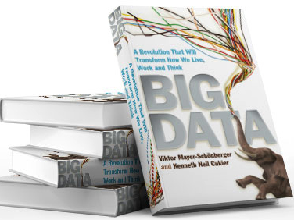
经典文献选读
▼第一章【基础理论】
►如何继续学习
Mayer-Schönberger V, Cukier K. Big data: A revolution that will transform how we live, work, and think[M]. Houghton Mifflin Harcourt, 2013.

Slide 19
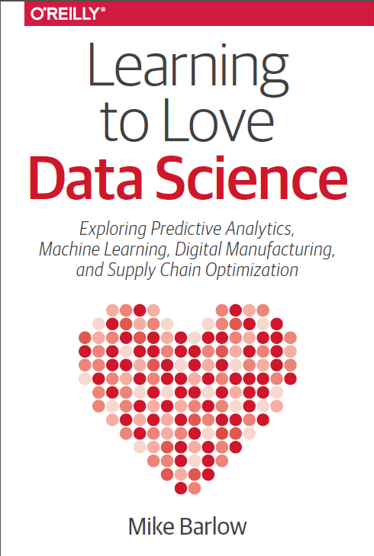
经典文献选读
▼第一章【基础理论】
►如何继续学习
Mike Barlow. Learning to Love Data Science[M]. O'Reilly Media,2015.

Slide 20
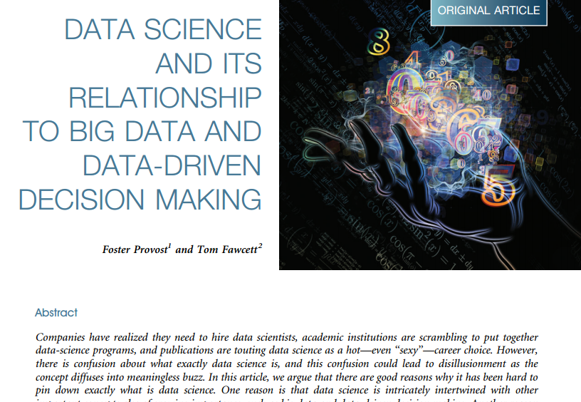
经典文献选读
▼第一章【基础理论】
►如何继续学习
Provost F, Fawcett T. Data science and its relationship to big data and data-driven decision making[J]. Big Data, 2013, 1(1): 51-59.
NYU

Slide 21
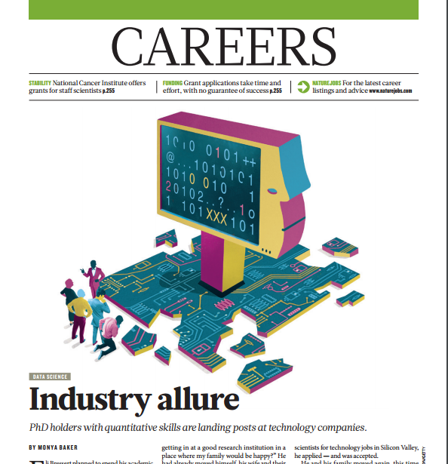
经典文献选读
▼第一章【基础理论】
►如何继续学习
Baker M. Data science: Industry allure[J]. Nature, 2015, 520(7546): 253-255.

Slide 22
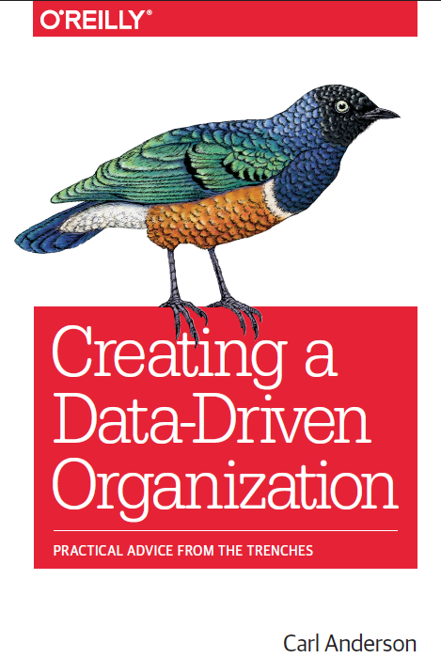
经典文献选读
▼第一章【基础理论】
►如何继续学习
Carl Anderson.Creating a Data-Driven Organization[M]. O’Reilly Media, Inc.,2015.
What Do We Mean by Data-Driven
Data Quality
Data Collection
The Analyst Organization
Data Analysis
Storytelling with Data
Decision Making
Data-Driven Culture
Privacy, Ethics, and Risk
…

Slide 23



经典文献选读
▼第一章【基础理论】
►如何继续学习
Hadley Wickham, Garrett Grolemund.R for Data Science[M] O'Reilly,2016.

Slide 24
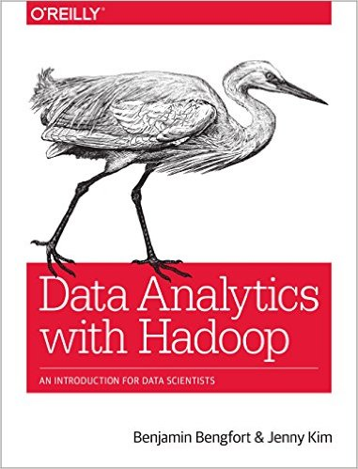
经典文献选读
▼第一章【基础理论】
►如何继续学习
Benjamin Bengfort, Jenny Kim.Data Analytics with Hadoop: An Introduction for Data Scientists.[M]O'Reilly,2016
Part I. Introduction to Distributed Computing
The Age of the Data Product
An Operating System for Big Data
A Framework for Python and Hadoop Streaming
In-Memory Computing with Spark
Distributed Analysis and Patterns
Part II. Workflows and Tools for Big Data Science
Data Mining and Warehousing
Data Ingestion
Analytics with Higher-Level APIs
Summary: Doing Distributed Data Science

Slide 25
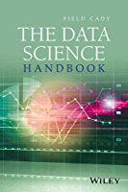
经典文献选读
▼第一章【基础理论】
►如何继续学习
Field Cady.The Data Science Handbook[M].Wiley,2017.
Chapter 1 Introduction: Becoming a Unicorn
Part I The Stuff You’ll Always Use
Part II Stuff You Still Need to Know
Part III Specialized or Advanced Topics

Slide 26
经典文献选读
▼第一章【基础理论】
►如何继续学习
Zaharia M, et al. Apache Spark: A unified engine for big data processing[J]. Communications of the ACM, 2016, 59(11): 56-65.

Slide 27
经典文献选读
▼第一章【基础理论】
►如何继续学习
PART I: THE FUNDAMENTALS OF BIG DATA
CHAPTER 1: Understanding Big Data
CHAPTER 2: Business Motivations and Drivers for Big Data Adoption
CHAPTER 3: Big Data Adoption and Planning Considerations
CHAPTER 4: Enterprise Technologies and Big Data Business Intelligence
PART II: STORING AND ANALYZING BIG DATA
CHAPTER 5: Big Data Storage Concepts
CHAPTER 6: Big Data Processing Concepts
CHAPTER 7: Big Data Storage Technology
CHAPTER 8: Big Data Analysis Techniques
APPENDIX A: Case Study Conclusion

Slide 28
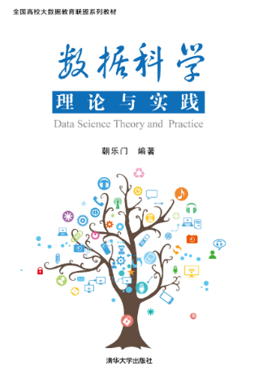
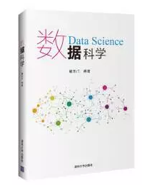
国内两本教材
▼第一章【基础理论】
►如何继续学习
数据科学理论与实践
朝乐门
清华大学出版社
2017
数据科学
朝乐门
清华大学出版社
2016

Slide 29
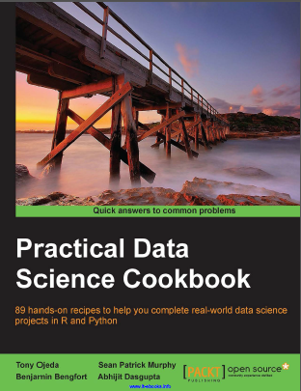
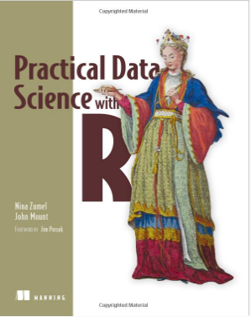
建议做3个练习
▼第一章【基础理论】
►如何继续学习
中等
较复杂
简单
各类Data Science Capstone项目
Data Science
Data Science at Scale
各种挑战赛
中国高校计算机大赛大数据挑战赛
…
…
Zumel N, Mount J, Porzak J. Practical data science with R[M]. Manning, 2014.
Ojeda T, Murphy S P, Bengfort B, et al. Practical Data Science Cookbook[M]. Packt Publishing Ltd, 2014.

Slide 30

学习数据科学的两条最佳捷径
▼第一章【基础理论】
►如何继续学习
竞赛
开源项目
国内外数据科学领域的重要竞赛

Slide 31



入门者需要掌握的3种本领
▼第一章【基础理论】
►如何继续学习
基于R/Python 的编程
尤其是SparkR, Rhadoop
跟踪数据科学最新动态的方法
人物、期刊、会议、机构、图书…
学习数据科学的信心与兴趣
信心、兴趣、爱好

Slide 32



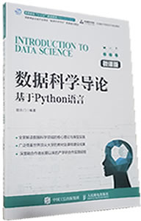
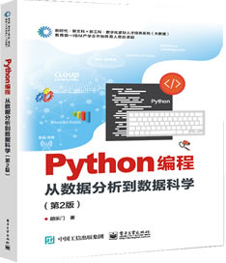
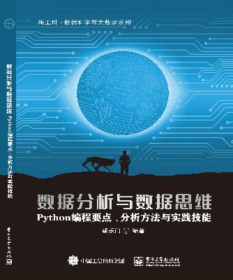
▼【数据科学理论与实践】
►结束
chaolemen
@
ruc.edu.cn
参考书目
微信公众号
主讲人联系方式
主讲人微信

